Slide 1
Getting Start of Deep Learning with Linear Algebra 深度学习中的线性代数
2019-10-18
https://hadrienj.github.io/posts/Deep-Learning-Book-Series-Introduction/
BY Dr. Hadrien translated by Wang Jian

Slide 2
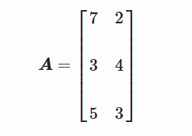
上机1
给定 ，svd方法从A计算U、V、和D

Slide 3
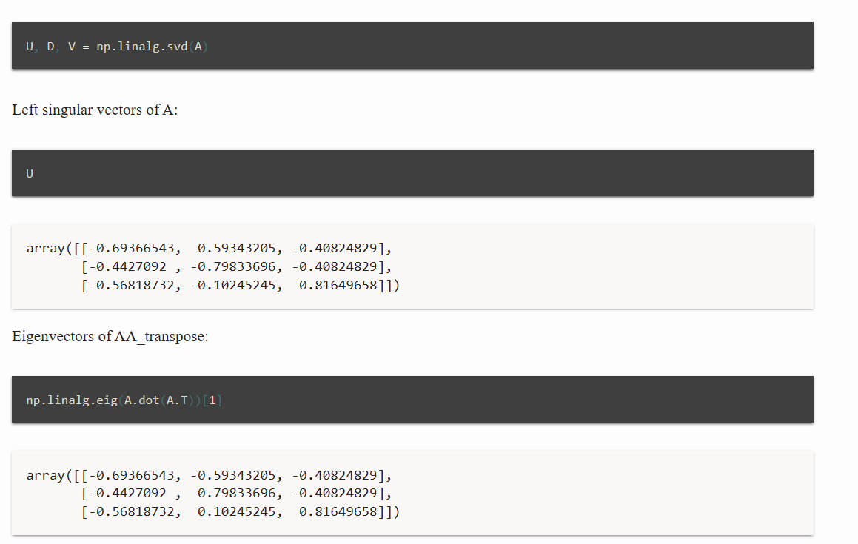
上机题-1
给定 ，从A计算U、V、和D

Slide 4
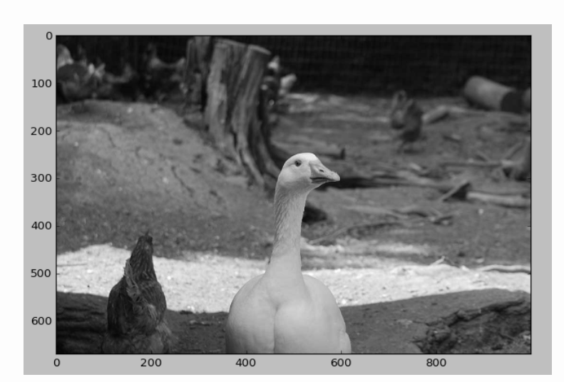
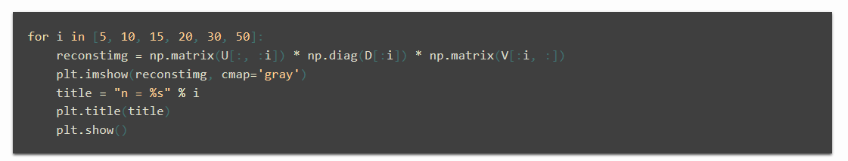
上机题-2
给定 图像，采用SVD重建，sv个数分别为5，10，20，30，显示重建图像。

Slide 5
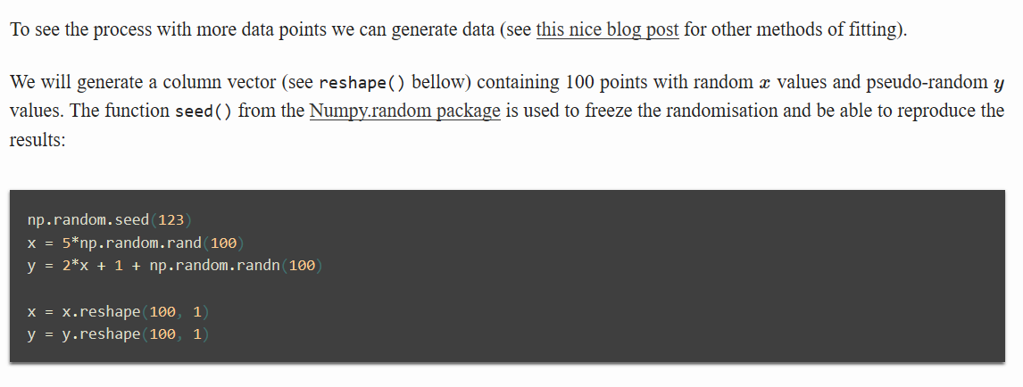
上机题-3

Slide 6
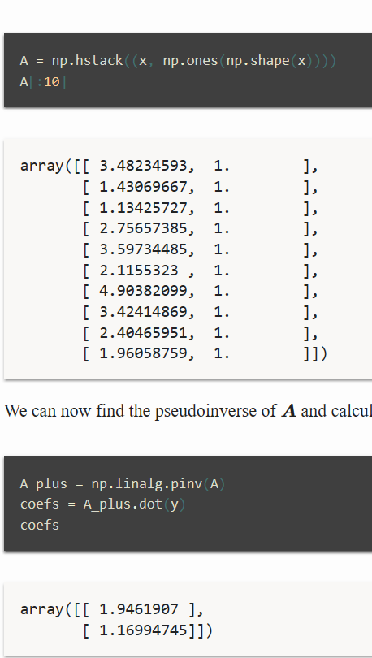
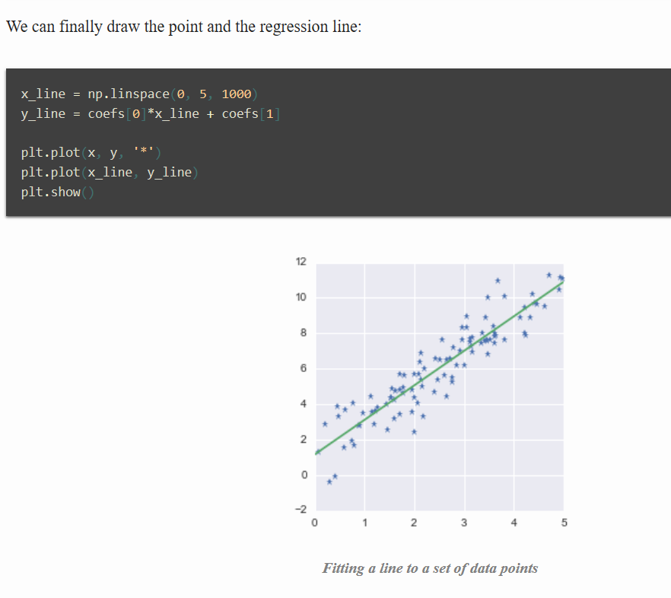
上机题-3

